Slide 1
ТРУБОПРОВОД
В МОЕМ ДОМЕ
Тематический блок
«Теплоснабжение, вентиляция, кондиционирование воздуха, газоснабжение и освещение
Водоснабжение, канализация, строительные системы охраны водных ресурсов»

Slide 2
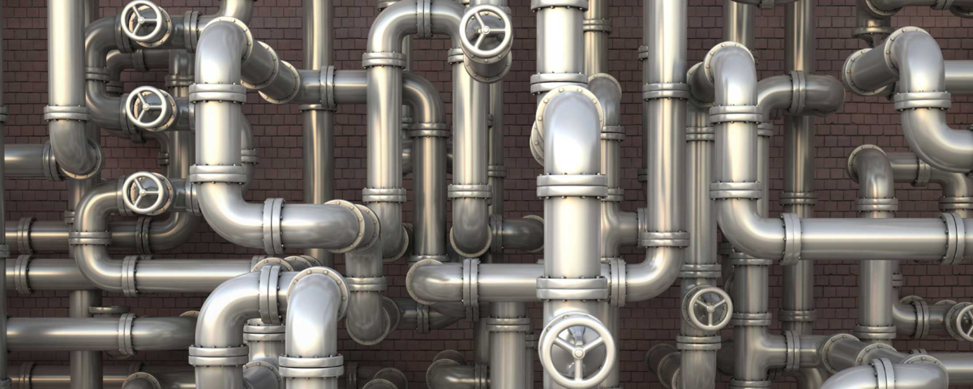
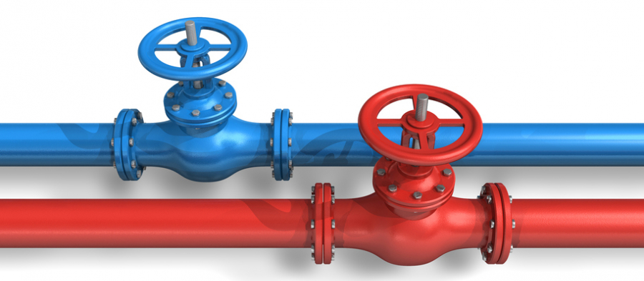
Трубопровод — инженерное сооружение, разного размера конструкции

Slide 3
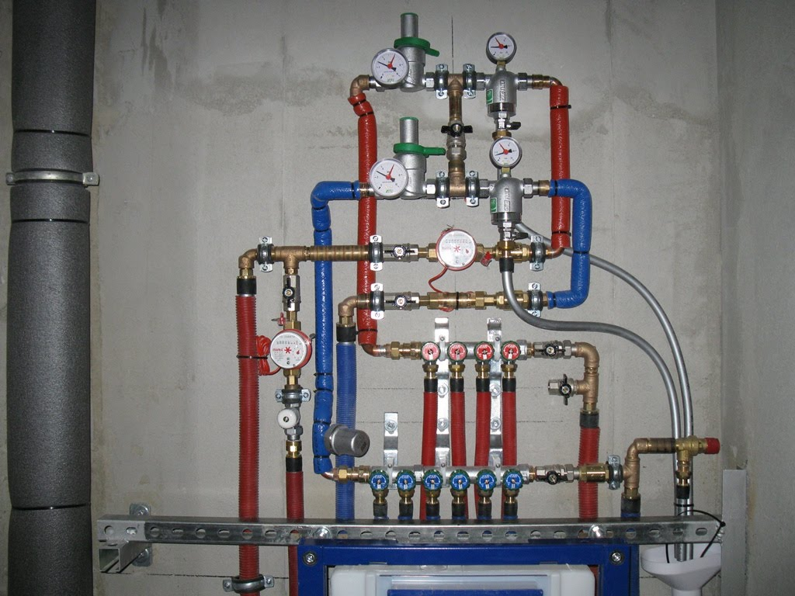
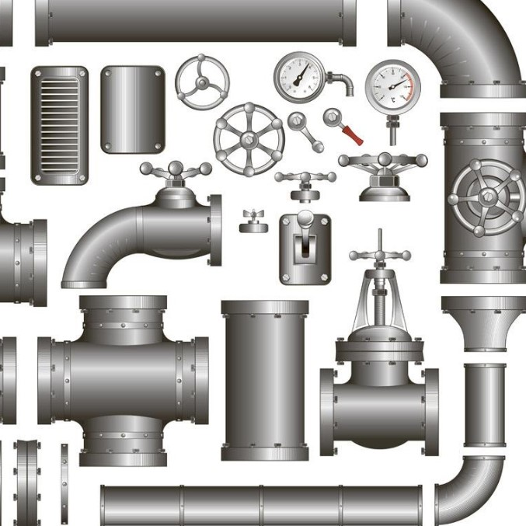
Трубопровод – это не просто труба, это целое большое сооружение, которое включает в себя, как обычные прямые трубы, так и большое количество разнообразнейших деталей, креплений, измерительных приборов, арматуры, а также все, что позволяет сделать процесс как можно в большей степени автоматическим.

Slide 4
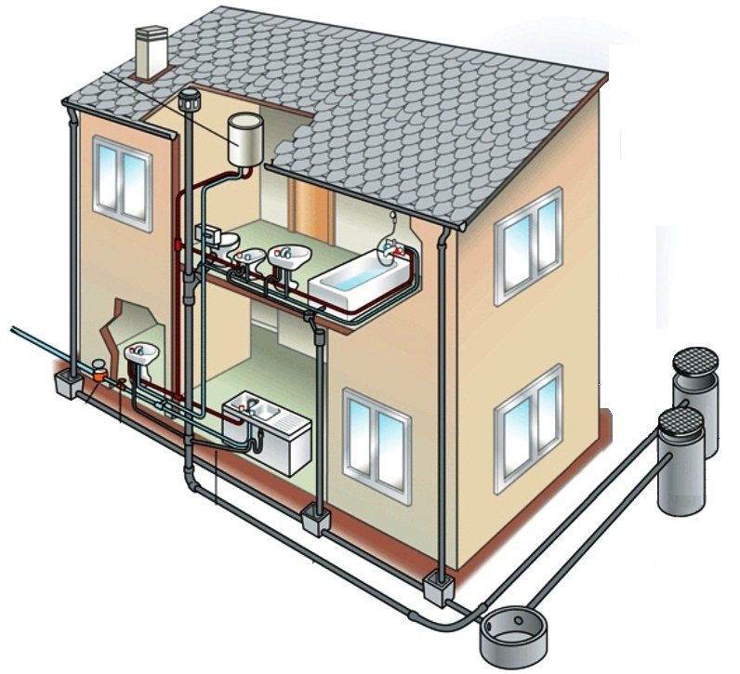
КАНАЛИЗАЦИОННЫЙ
трубопровод
ВОДОПРОВОД

Slide 5
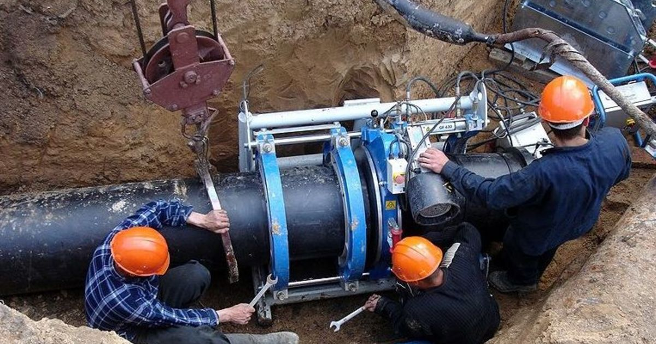
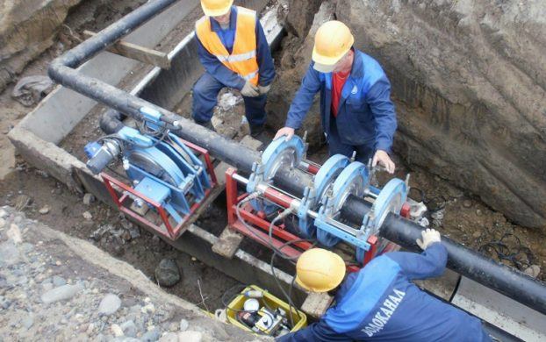
МОНТАЖ
НАРУЖНОГО
ТРУБОПРОВОДА
ТРУБОПРОВОДЧИКИ

Slide 6
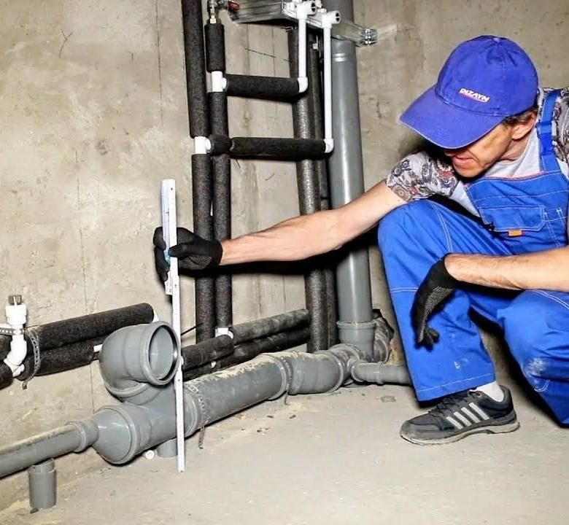
МОНТАЖ
ВОДОПРОВОДА
ВОДОПРОВОДЧИКИ

Slide 7
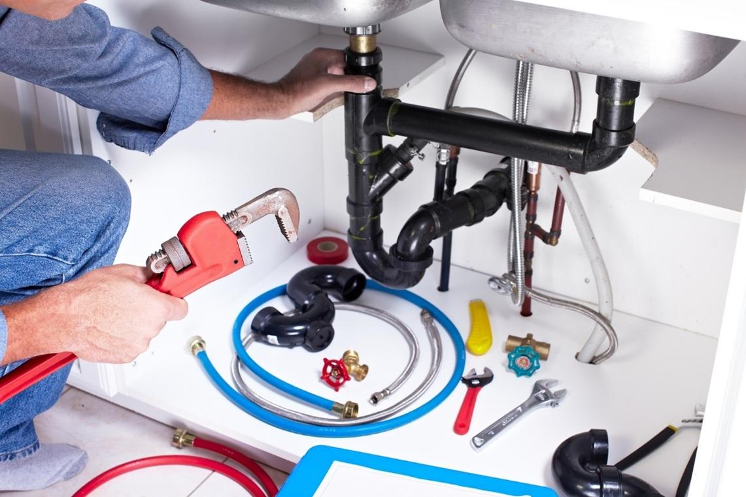
САНТЕХНИЧЕСКИЕ РАБОТЫ

Slide 8
